Slide 2
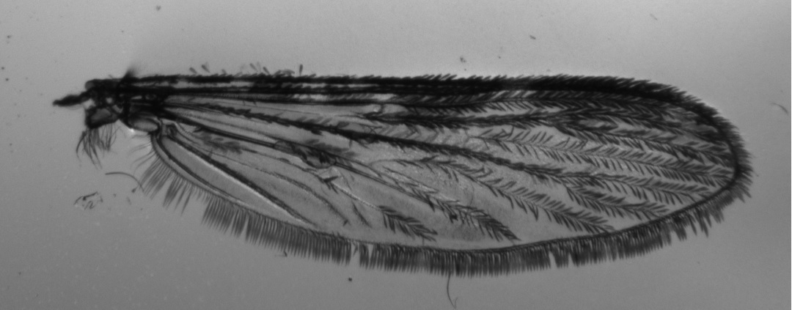
2
1
3
16
17
13
15
4
11
5
14
18
12
6
8
7
9
10

Slide 3
2
1
3
16
17
13
15
4
11
5
14
18
12
6
8
7
9
10

